Slide 1
НАЦІОНАЛЬНА АКАДЕМІЯ ПЕДАГОГІЧНИХ НАУК УКРАЇНИ ДЗВО «УНІВЕРСИТЕТ МЕНЕДЖМЕНТУ ОСВІТИ» НАВЧАЛЬНО-НАУКОВИЙ ІНСТИТУТ МЕНЕДЖМЕНТУ ТА ПСИХОЛОГІЇ Кафедра публічного управління і проектного менеджменту
УДОСКОНАЛЕННЯ УПРАВЛІНСЬКИХ МЕХАНІЗМІВ ЗАБЕЗПЕЧЕННЯ НАДАННЯ СОЦІАЛЬНИХ ПОСЛУГ
Кваліфікаційна робота на здобуття освітнього ступеня магістр
Спеціальність: 281 – Публічне управління та адміністрування
Освітньо-професійна програма: «Публічне управління та адміністрування»
Здобувач вищої освіти, група ДС-20-Г2
Коробов Костянтин Володимирович
Науковий керівник:
д.держ.упр., доцент, професор кафедри Євсюкова О.В.

Slide 2
Об’єкт, предмет та мета дослідження
Об’єктом дослідження є процес організації діяльності органів державної влади щодо надання соціальних послуг в Україні
Предметом дослідження є управлінські механізми забезпечення надання соціальних послуг
Метою кваліфікаційної роботи є дослідження теоретико-методологічних підходів управлінських механізмів забезпечення надання соціальних послуг та пропозиції щодо шляхів їх удосконалення

Slide 3
Завдання дослідження
- розкрити сутність соціальних послуг та надати їх основні характеристики;
- визначити роль інститутів в реалізації соціальної політики;
- проаналізувати зарубіжний досвід державного регулювання у сфері надання соціальних послуг;
- виявити особливості правового забезпечення державного регулювання надання соціальних послуг в Україні;
- здійснити дослідження досвіду реалізації управлінських механізмів надання соціальних послуг в Україні системою органів державної влади України;
- проаналізувати механізми забезпечення надання соціальних послуг в Україні на прикладі Бердянської міської територіальної громади;
- запропонувати шляхи удосконалення чинного законодавства у сфері розвитку надання соціальних послуг в Україні;
- сформулювати пропозиції щодо трансформації управлінських механізмів забезпечення надання соціальних послуг в територіальних громадах

Slide 4
Методи дослідження
Методологічною основою кваліфікаційної роботи є фундаментальні положення сучасної науки публічного управління, концептуальні підходи публічного управління щодо управлінських механізмів забезпечення надання соціальних послуг, а також наукові праці зарубіжних і вітчизняних вчених в рамках зазначеної проблематики.
При виконанні роботи було використано наступні методи:
- теоретичного узагальнення – при систематизації підходів щодо категоріального апарату дослідження;
- табличний – при систематизації теоретичної та практичної інформації, що стосується стану та удосконалення управлінських механізмів забезпечення надання соціальних послуг;
- аналізу й синтезу – при детальному дослідженні та аналізі механізмів реалізації соціальної політики органами державної влади та місцевого самоврядування

Slide 5
Результати дослідження
Завдання 1: розкрити сутність соціальних послуг та надати їх основні характеристики
Соціальні послуги - низка заходів, які спільно формуються та вживаються органами державної влади, фізичними особами та недержаними організаціями та спрямовані на пом’якшення або подолання складних життєвих обставин, соціального стану окремих осіб чи груп населення та повернення їх до самостійної життєдіяльності.
В роботі визначено основні форми надання соціальних послуг (здійснення соціального захисту населення): матеріальна допомога (тобто соціальне забезпечення) та соціальне обслуговування.

Slide 6
Результати дослідження
Завдання 2: визначити роль інститутів в реалізації соціальної політики
Державно-управлінський підхід до розуміння поняття «соціальна політика»

Slide 7
Результати дослідження
Завдання 3: проаналізувати зарубіжний досвід державного регулювання у сфері надання соціальних послуг
Шляхи імплементації зарубіжного досвіду

Slide 8
Результати дослідження
Завдання 4: виявити особливості правового забезпечення державного регулювання надання соціальних послуг в Україні

Slide 9
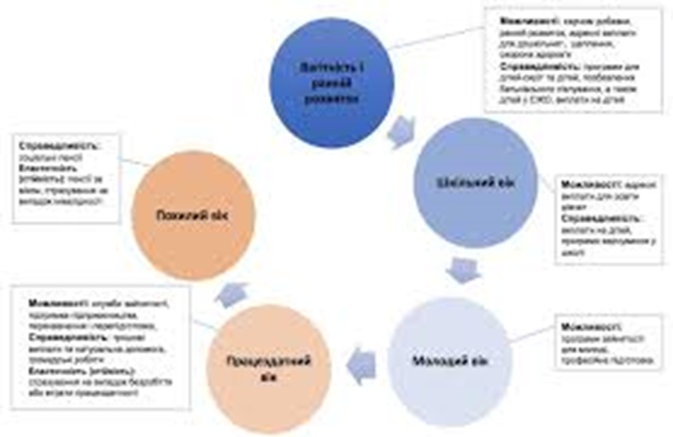
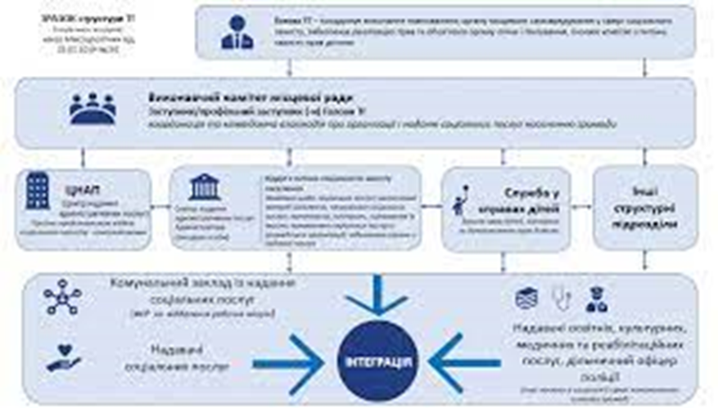
Результати дослідження
Завдання 5: здійснити дослідження досвіду реалізації управлінських механізмів надання соціальних послуг в Україні системою органів державної влади України

Slide 10
Результати дослідження
Завдання 6: проаналізувати механізми забезпечення надання соціальних послуг в Україні на прикладі Бердянської міської територіальної громади

Slide 11
Результати дослідження
Завдання 7: запропонувати шляхи удосконалення чинного законодавства у сфері розвитку надання соціальних послуг в Україні
Кодифікація - вид законотворчості, який забезпечує систематичне, нормативне регулювання типу суспільних відносин шляхом створення єдиного, юридично та логічно цілого, внутрішньо узгодженого нормативного акту (основ, кодексу), який виражає зміст та правову специфіку структурно визначених підрозділів правової системи
Зведений акт соціальних послуг в Україні (Соціальний кодекс) забезпечить доступність та зрозумілість нормативно-правових актів щодо їх надання, спростить та вдосконалить порядок здійснення права на соціальні послуги для осіб та сімей, які постраждали від негативних наслідків важких життєвих обставин, дасть можливість узгодити законодавчі положення, створити єдину термінологію та зменшити кількість нормативних актів

Slide 12
Результати дослідження
Завдання 8: сформулювати пропозиції щодо трансформації управлінських механізмів забезпечення надання соціальних послуг в територіальних громадах

Slide 13
Результати дослідження
Матриця відповідності оперативних цілей стратегічним напрямкам розвитку системи соціального захисту населення Бердянської міської територіальної громади

